Slide 1

Technique d'autoprotection
ADMJSP / Pôle Pédagogie – 2024 – Version 2

Slide 2
Techniques d'autoprotection
Objectifs
Repli sous écran hydraulique :
Par impulsions
Sous écran d’eau
Position de survie
A la fin de cette partie, vous serez capable de connaître les techniques d'autoprotection lors de l'attaque d'un feu.
2

Slide 3
Replis sous écran hydraulique
Objectif :
Repli rapide d’un binôme ne pouvant plus assurer une progression sécurisée.
Peut s’opérer :
Avec refroidissement des fumées par impulsion.
2. À couvert d’un écran d’eau adapté à la protection du binôme.

Slide 4
Replis sous écran hydraulique
APPLICATION :
Apparition au sein de la fumée de flammes isolées, discontinues et sans lien avec le foyer principal (anges danseurs)
➔ Situation pré flashover.
Chaleur ressentie ➔ Reflète la quantité d’énergie dans les fumées.

Slide 5
Replis sous écran hydraulique
APPLICATION :
Efficacité de l’action avec la lance, s’apprécie par la disparition des « anges danseurs » et/ou une amélioration des contraintes thermiques ressenties.

Slide 6
Replis sous écran hydraulique
REFROIDISSEMENT DES FUMÉES
PAR IMPULSION

Slide 7
Replis sous écran hydraulique
Par impulsion :
Impulsions permettent de contrôler la quantité d’eau projetée, de manière à ne pas créer de vapeur néfaste pour l’équipe et la visibilité.

Slide 8
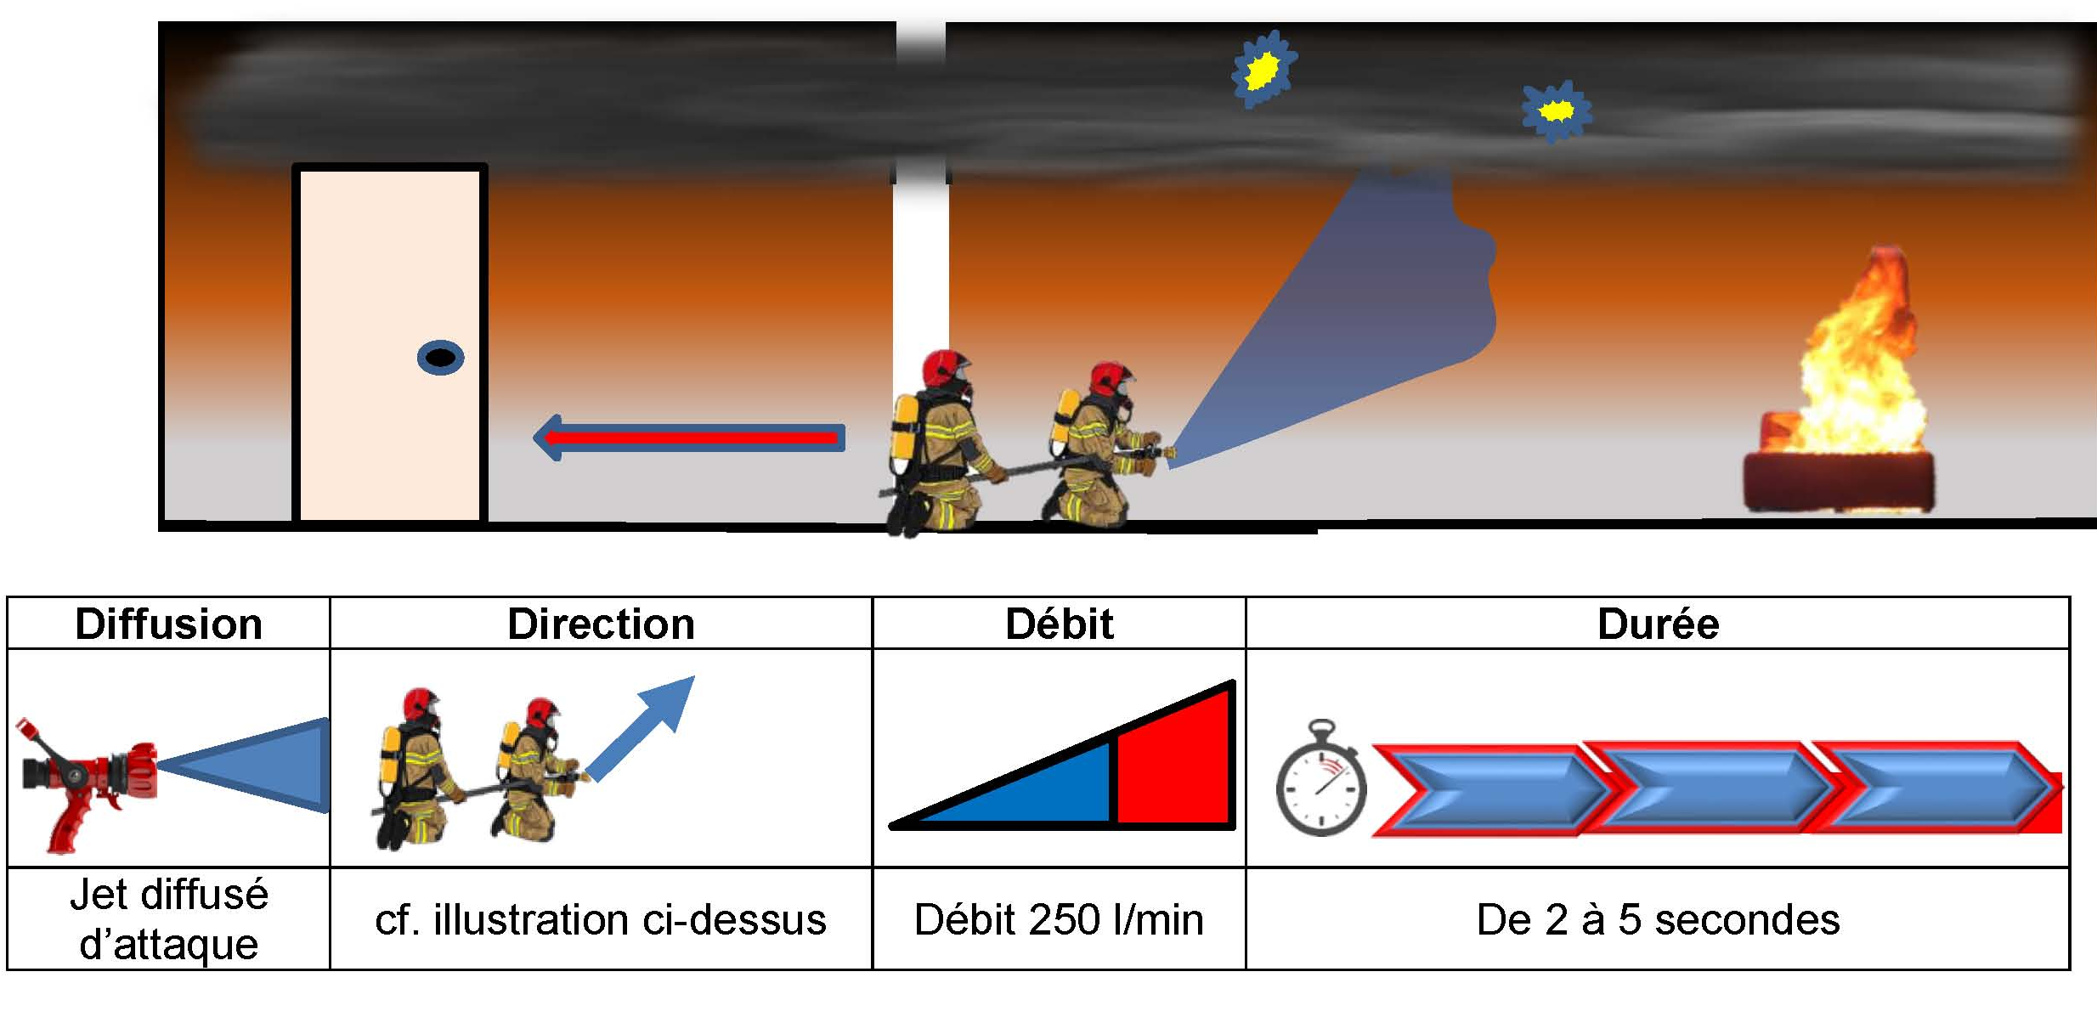
Replis sous écran hydraulique
Par impulsion :

Slide 9
Replis sous écran hydraulique
À COUVERT D’UN ÉCRAN D’EAU ADAPTÉ À
LA PROTECTION DU BINÔME

Slide 10
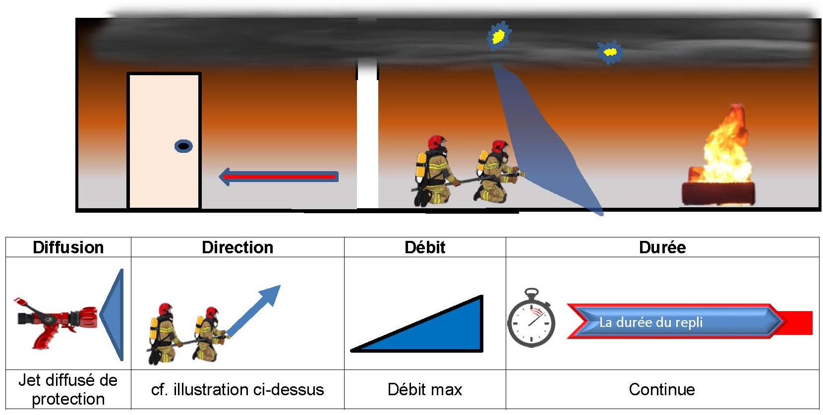
Replis sous écran hydraulique
Ecran d’eau

Slide 11
Replis sous écran hydraulique
POSITION DE SURVIE

Slide 12
Replis sous écran hydraulique
Position de survie:
OBJECTIF :
En cas de survenue d'un phénomène thermique contre lequel il serait impossible de lutter ou de se protéger, le binôme doit appliquer la position de survie.

Slide 13
Replis sous écran hydraulique
Position de survie:
APPLICATION :
Le binôme doit :
Se jeter au sol,
Se regrouper et se placer face contre terre,
Maintenir la lance au-dessus des casques (chef du binôme),
Maintenir le tuyau (équipier),
Placer la lance en jet diffusé de protection au débit maximum (chef du binôme).

Slide 14
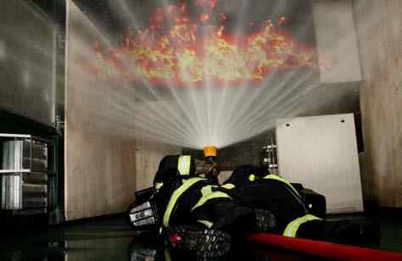
Replis sous écran hydraulique
Position de survie:

Slide 15
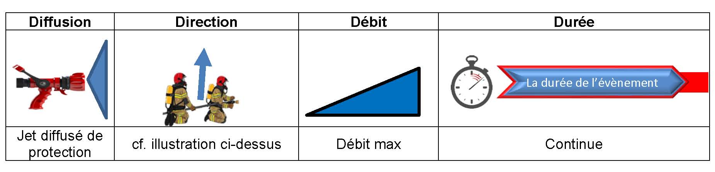
Replis sous écran hydraulique
Position de survie:

Slide 16
Conclusion
Année : 2024
Contact : pour toute remarque concernant ce document, merci d’envoyer un mail sur l’adresse suivante :
gfor_jsp@sdmis.fr
Repli sous écran hydraulique :
Par impulsions
Sous écran d’eau
Position de survie
16

